Slide 1
白川日銀総裁時代を振り返って
―できなかったデフレ脱却―
須田美矢子
〇白川総裁時代 08年4月～13年3月
―白川総裁は、サブプライム問題が顕現化後、ねじれ国会の中で誕生
〇滅多には起きないことが次から次へ起こった激動の5年間
〇この5年間、日銀の金融政策の目標である、物価安定のもとでの持続的成長は、結果としては実現できず（デフレ脱却ならず）。
―内外で大きなショックに見舞われ、海外経済も大きく落ち込み、様々な政策対応がなされる中で、日銀の金融政策のみの評価は困難。評価はイグジットしてから。
―最初の3年間は政策委員として同僚であったので外部評価とはいえないが、この間の金融政策を巡る議論を、反省を含めて暫定的に評価するのが主たる目的。
＜金融政策：様々な工夫を重ねた日々＞
＜金融政策を巡る議論と暫定的な評価＞

Slide 2
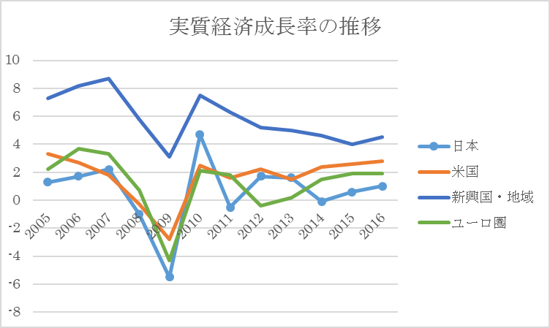
＜経済・物価・市場動向＞
資料：ＩＭＦ ＷＥＯ

Slide 3
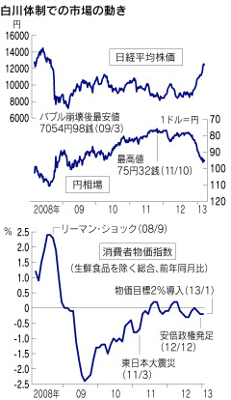
資料:日銀
資料:日銀
資料:日本経済新聞社

Slide 4
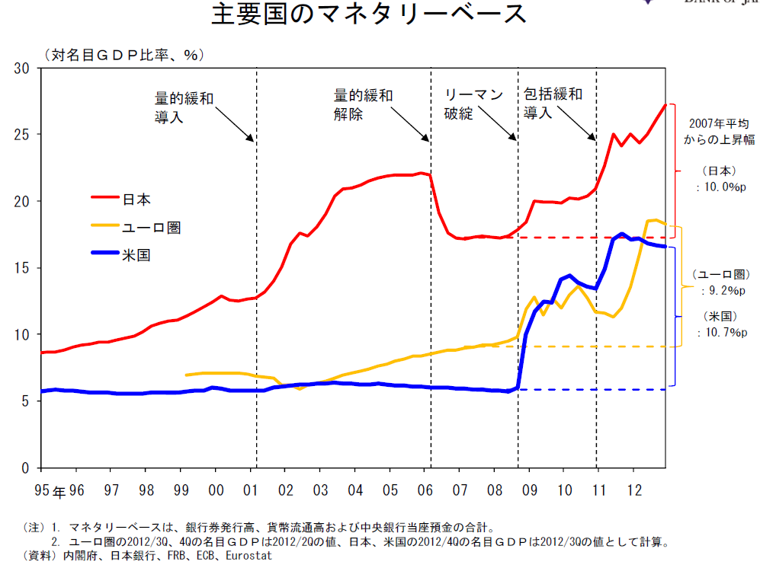
資料:日銀

Slide 5
参考 マネタリーベース2013年4月末 155.3兆円 2015年3月末 295.9兆円
保有資産残高 107.6兆円 257.1兆円
資料:日銀

Slide 6
資料:日銀

Slide 7
国民の物価観
向こう10年間
資料:日銀
白川総裁時代の首相と財務大臣
額賀福志郎 福田康夫 20070926
伊吹文明
中川昭一 麻生太郎 20080924
与謝野肇
藤井裕久 鳩山由紀夫 20090916
菅直人
野田佳彦 菅直人 20100608
安住淳 野田佳彦 20110902
城島光力
麻生太郎 安倍晋三 20121226

Slide 8
資料:日銀展望レポート2015年10月

Slide 9
資料:日銀

Slide 10
デフレ脱却と持続的な経済成長の実現のための政府・日本銀行の政策連携について （共同声明） 内閣府・財務省・日本銀行 平成25年1月22日
１．デフレからの早期脱却と物価安定の下での持続的な経済成長の実現に向け、以下のとおり、政府及び日本銀行の政策連携を強化し、一体となって取り組む。
２．日本銀行は、物価の安定を図ることを通じて国民経済の健全な発展に資することを理念として金融政策を運営するとともに、金融システムの安定確保を図る責務を負っている。その際、物価は短期的には様々な要因から影響を受けることを踏まえ、持続可能な物価の安定の実現を目指している。
日本銀行は、今後、日本経済の競争力と成長力の強化に向けた幅広い主体の取組の進展に伴い持続可能な物価の安定と整合的な物価上昇率が高まっていくと認識している。この認識に立って、日本銀行は、物価安定の目標を消費者物価の前年比上昇率で２％とする。
日本銀行は、上記の物価安定の目標の下、金融緩和を推進し、これをできるだけ早期に実現することを目指す。その際、日本銀行は、金融政策の波及効果には相応の時間を要することを踏まえ、金融面での不均衡の
蓄積を含めたリスク要因を点検し、経済の持続的な成長を確保する観点から、問題が生じていないかどうかを確認していく。
３．政府は、我が国経済の再生のため、機動的なマクロ経済政策運営に努めるとともに、日本経済再生本部の下、革新的研究開発への集中投入、イノベーション基盤の強化、大胆な規制・制度改革、税制の活用など思い切った政策を総動員し、経済構造の変革を図るなど、日本経済の競争力と成長力の強化に向けた取組を具体化し、これを強力に推進する。
また、政府は、日本銀行との連携強化にあたり、財政運営に対する信認を確保する観点から、持続可能な財政構造を確立するための取組を着実に推進する。
４．経済財政諮問会議は、金融政策を含むマクロ経済政策運営の状況、その下での物価安定の目標に照らした物価の現状と今後の見通し、雇用情勢を含む経済・財政状況、経済構造改革の取組状況などについて、定期的に検証を行うものとする。

